Slide 1
Web开发演变过程
——以Java EE平台为例
404 We Found 后端组 Leslie

Slide 2
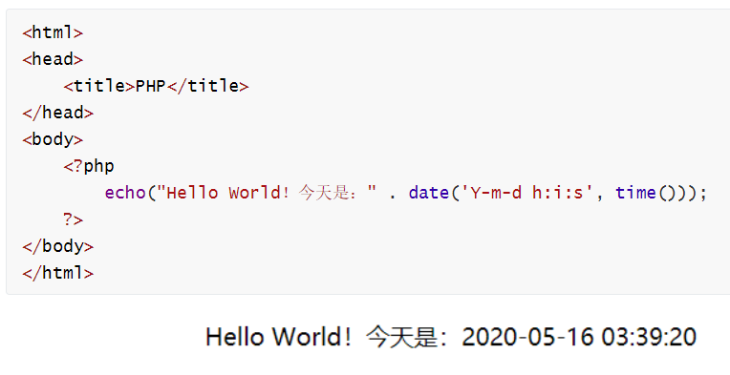
阶段〇：在很久以前，还是静态的HTML网页。要想显示每天的天气，就必须每天手动更新HTML网页。
阶段一：为了让静态网页“动起来”，就需要在HTML中引入服务端语言元素。例如：Java，PHP，ASP.NET等
🌰×1： 显示当前北京时间（这里假设本地的不是北京时间，正确的北京时间在服务器。 ）
PHP版本：

Slide 3
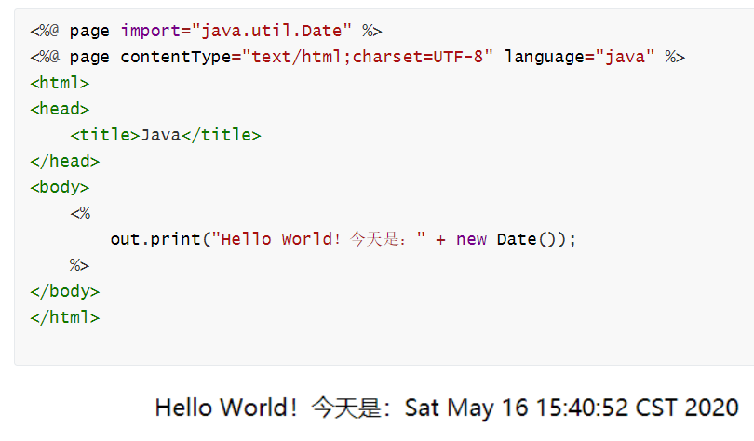
Java版本：
但是他们本质上都还是HTML文件，只是经过服务器端的“翻译”！

Slide 4
在这里以Java EE平台为例，
介绍一下MVC，MVVM，及其两者关系。

Slide 5
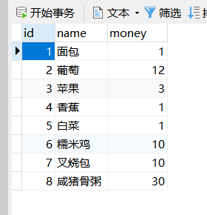
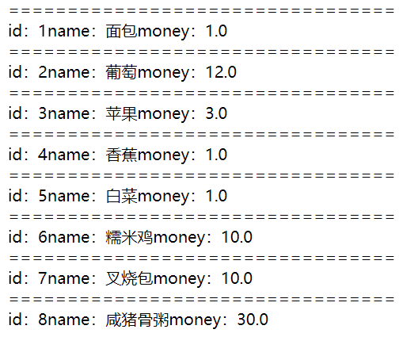
🌰×2：显示数据库表goods的内容到页面中。
数据库表：
网页效果：

Slide 6
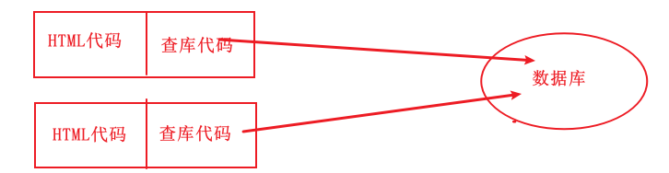
存在问题：查库代码不能复用，代码冗余度高，维护成本高。

Slide 7
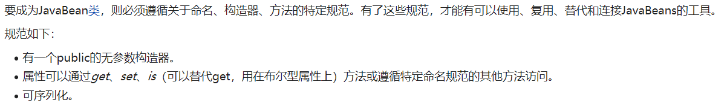
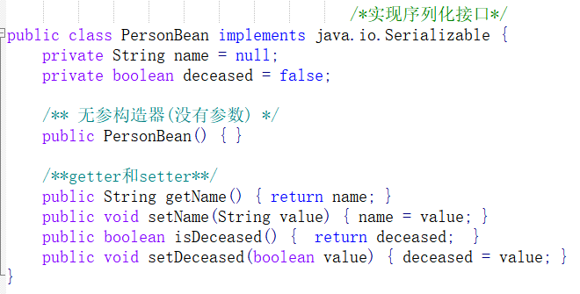
阶段二：JSP + Java Bean
名称中的“Bean”是用于Java的可重用软件组件的惯用叫法。
Q1：怎么样算是Java Bean？
Q2：Java Bean长什么样？

Slide 8
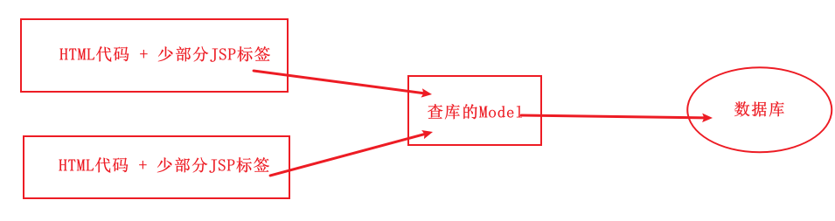
把查询数据库的代码，单独拎出来，作为一个JavaBean供JSP调用。
当数据库连接信息修改时，只需要修改一次。
嗯，解决了阶段一存在的问题：查库代码不能复用，代码冗余度高，维护成本高。
但是，真的没有问题了吗？

Slide 9
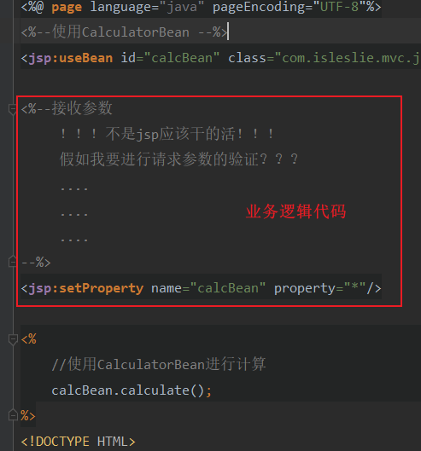
🌰×3：计算器案例。
计算器和前面查询数据库最大的不同是：计算器需要请求参数！
* 请求参数需要认证的时候非常不方便，JSP页面本身就是显示数据用的。
* 因为他本质上是HTML，只是为了解决HTML只能是静态的弊端。
* 处理业务逻辑不属于他业务范围。如果都堆在一起，会造成视图和业务逻辑的耦合。

Slide 10
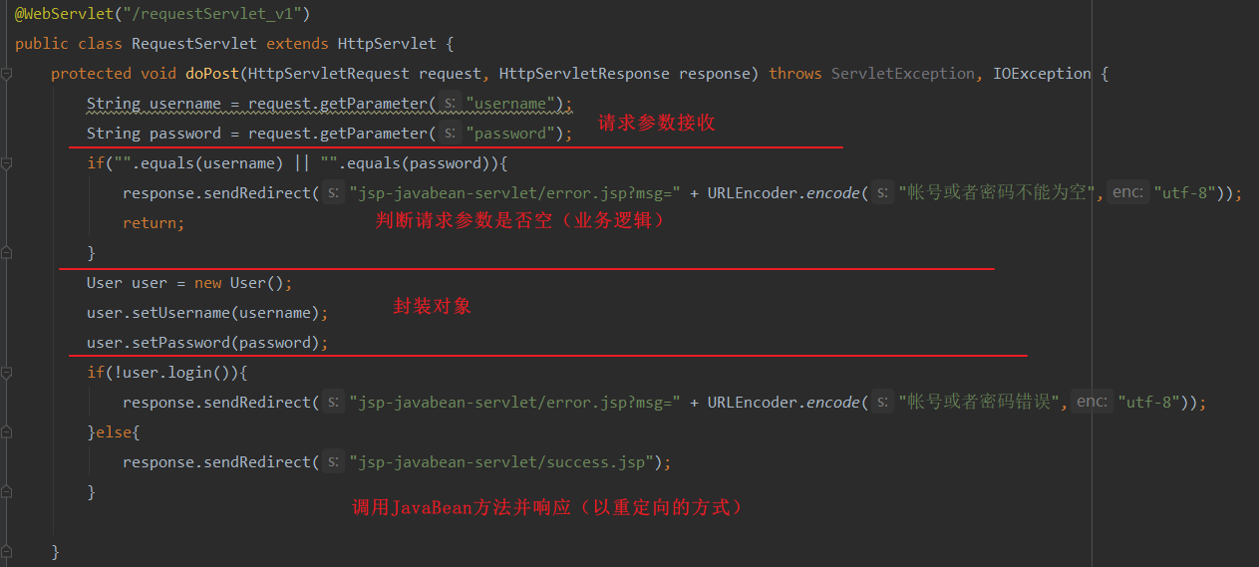
阶段三：JSP + JavaBean + Servlet
🌰×4：登录案例。登录需要进行请求参数非空验证！
如果在阶段二的方式，需要放到JSP页面进行验证。在阶段三，使用Servlet进行验证，也就是说业务逻辑的处理。

Slide 11
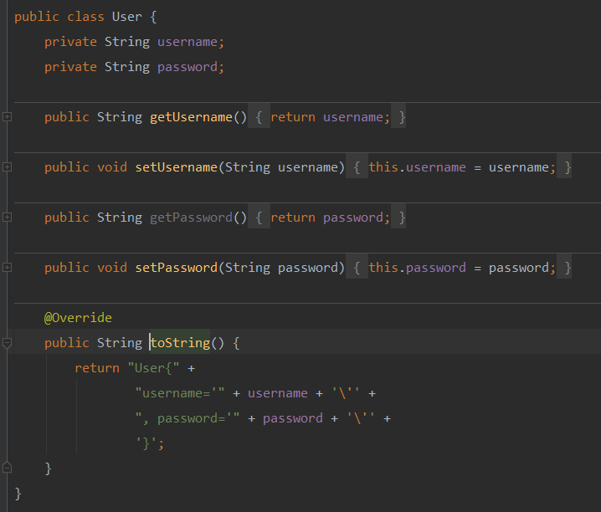
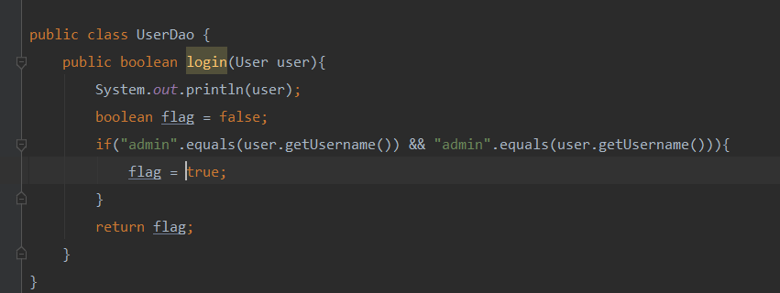
阶段二存在问题也解决了，但是还存在问题。
对于User类这个Java Bean，业务方法(login)和数据(用户的信息)耦合了，需要进一步拆分。
用户信息：
业务逻辑：
拆出来的业务逻辑就是我们熟悉的Dao，用于访问数据库。

Slide 12
所以说，MVC是什么？

Slide 13
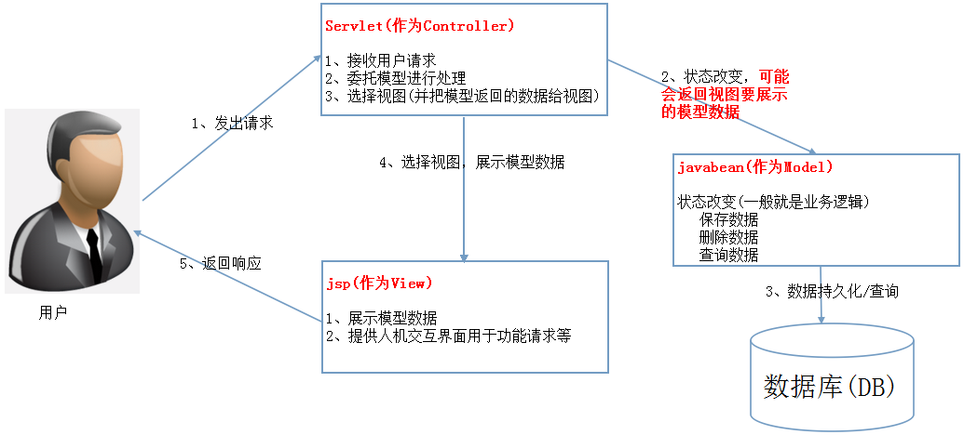
M：Model，模型
V：View，视图
C：Controller，控制器
（User类，UserDao类）
（View：JSP）
（Controller：Servlet）
Bool flag = userDao.select();

Slide 14
维基百科定义：
将应用程序划分为三种组件，模型 - 视图 - 控制器（MVC）设计定义它们之间的相互作用。
模型（Model） 用于封装与应用程序的业务逻辑相关的数据以及对数据的处理方法。“ Model ”有对数据直接访问的权力，例如对数据库的访问。
视图（View）能够实现数据有目的的显示（理论上，这不是必需的）。
控制器（Controller）起到不同层面间的组织作用，用于控制应用程序的流程。
From：https://zh.wikipedia.org/wiki/MVC

Slide 15
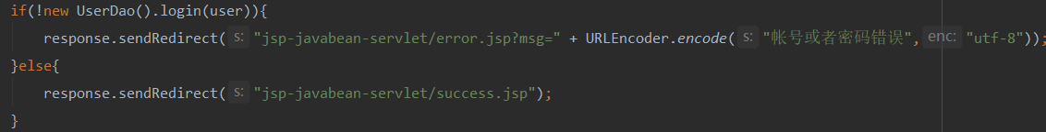
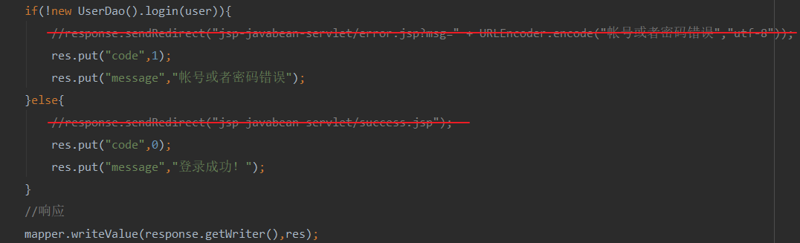
阶段四：HTML + JavaBean + Servlet（前后端分离）
继续前面的登录案例。在前面不是前后端分离的情况下，是使用重定向的方式进行响应。
如果前后端分离，使用Ajax通过Json进行交互。
由重定向👇：
到输出Json👉：

Slide 16
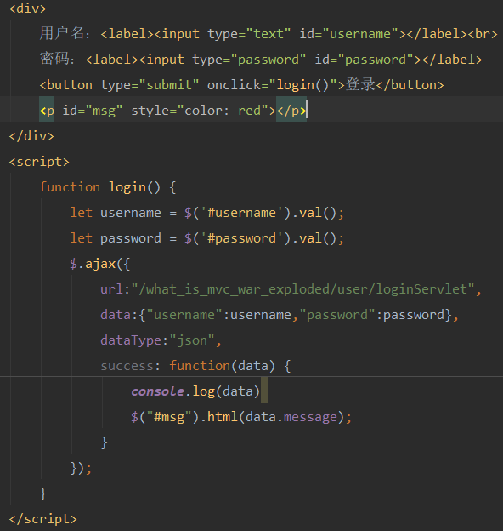
这时候前端就可以使用JQ封装的AJAX进行请求，并把响应的JSON通过操作Dom元素给显示到页面上。

Slide 17
但是直接操作DOM元素十分麻烦。
我们关注的本身是怎么把响应的数据显示到页面上，而不是怎么去找DOM元素。
这个阶段前端的视图（HTML）和数据（Model）还是耦合在一起的。
把HTML和Model联系起来需要手动获取DOM元素，然后赋值。

Slide 18
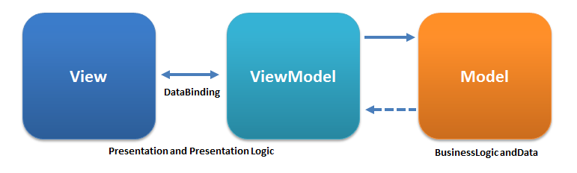
阶段五：HTML + JavaBean + Servlet（前后端分离，前端数据和视图解耦）
前端数据和视图通过ViewModel连接实现解耦。
ViewModel相当于View和Model的桥梁，当Model修改，ViewModel会自动修改并同步到View。
也就是熟悉的MVVM。

Slide 19
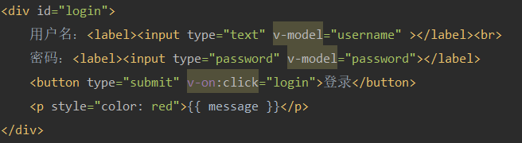
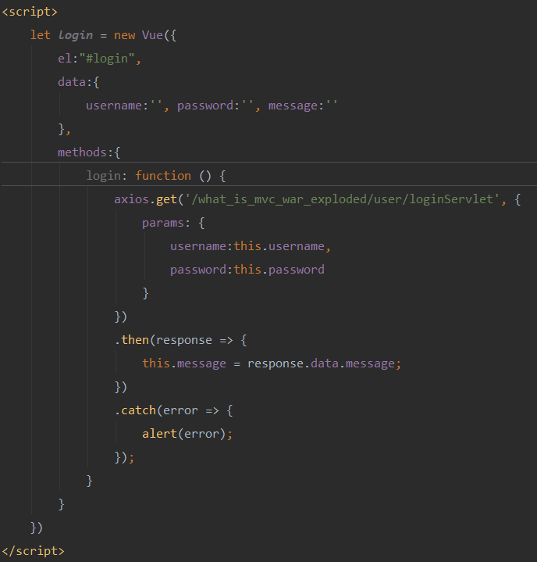
使用Vue.js进行双向绑定
Axios.js作为Ajax请求

Slide 20
这里的V和M和MVC一样吗？也就是说MVC和MVVM有关系吗？
首先，弄清楚MVVM的V和M代表什么。V代表着HTML，M代表着后端传过来的数据。而MVC的V在前后端分离的模式下代表着Json，M代表着JavaBean。
因此，我认为两者关系不大。
在前后端分离的情况下，前端可以单独作为一个单独的应用；后端可以单独作为一个单独的应用，只不过V变成了JSON。
MVVM属于前端，MVC属于后端。

Slide 21
